Slide 1
Apvārsnis Eiropa 2. klāstera «Kultūra, jaunrade un iekļaujoša sabiedrība» New European Bauhau tematiskais konkurss
1.1.1. specifiskā atbalsta mērķa "Palielināt Latvijas zinātnisko institūciju pētniecisko un inovatīvo kapacitāti un spēju piesaistīt ārējo finansējumu, ieguldot cilvēkresursos un infrastruktūrā" 1.1.1.5. pasākuma "Atbalsts starptautiskās sadarbības projektiem pētniecībā un inovācijās" 1.kārtas, projekta Nr.1.1.1.5/17/I/001 “Atbalsts starptautiskās sadarbības projektu izstrādei un īstenošanai” ietvaros
Notes:
LASMA

Slide 2
Nacionālais kontaktpunkts: funkcijas
Informēšana, izpratnes un dalības veicināšana
Palīdzība, konsultēšana un apmācība
Norādes par citiem atbalsta instrumentiem un sadarbība
https://lzp.gov.lv/starptautiskas-sadarbibas-programmas/apvarsnis-eiropa/nacionalais-kontaktpunkts/

Slide 3
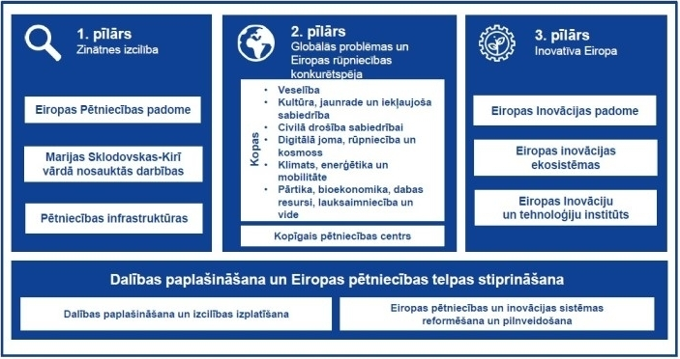
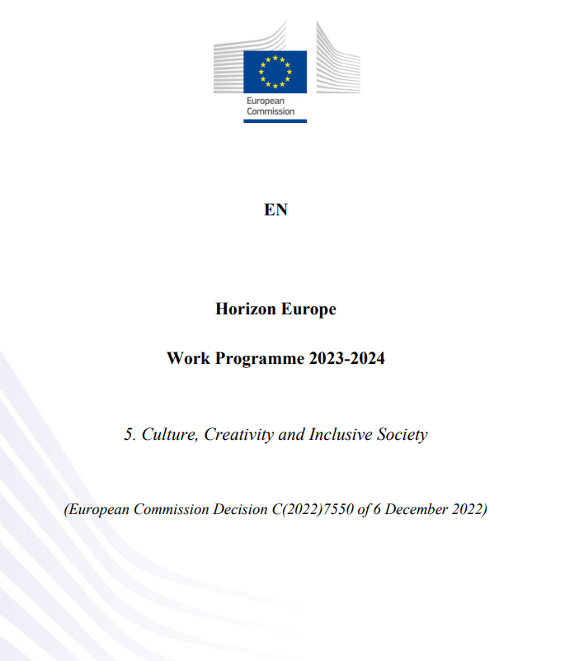
LZP NKP
Darba programma pieejama šeit
F&T portāls un aktuālie konkursi ir apskatāmi šeit
Notes:
AIGA

Slide 4
HORIZON-CL2-2024-HERITAGE-01-01: New European Bauhaus – Innovative solutions for greener and fairer ways of life through arts and culture, architecture and design for all
Atslēgas vārdi: zaļais kurss
Svarīgi! Projektam jāatbilst visiem sekojošiem mērķiem:
Inovatīvi risinājumi, kas apstiprināti eksperimentālos izmēģinājumos, demonstrējot, kā var sekmīgi īstenot stratēģiskus ieguldījumus kultūras mantojumā (kas var ietvert kultūras ainavas) un Jaunās Eiropas Bauhaus iniciatīvas koncepcijai.
Palielināt izpratni un atpazīstamību par to, kāda nozīme var būt uz kultūru balstītai inovācijai, integrējot Jauno Eiropas Bauhaus pieeju.
Plašāka iedzīvotāju iesaistīšana un sociālā iekļaušana kultūras mantojuma saglabāšanā un uzlabošanā, iesaistot vietējās ekosistēmas.
Notes:
AIGA

Slide 5
Sinerģijas
Soc hum sinerģijas
Inovatīvi risinājumi
Jaunās Eiropas Bauhaus
ESFRI pētniecības infrastruktūrām sociālās un kultūras inovācijas jomā
CL2 Topics from WP 2021-2022
H2020 un HE projekti
Citi ES projekti (CERV, Creative Europe, EIT Culture and creativity)
Partneribas un misijas
Zaļais kurss
Citi klasteri (1, 4, 5)
Vismaz 3 dalībnieki
vismaz 5 maza mēroga pētījumi reālos apstākļos
Jābūt nodrošinātai sinerģijai ar citām Eiropas programmām & finansēšanas programmām
Apvienot pētniekus, praktiķus, vadītājus un uzņēmējus no dažādām kultūras un radošajām nozarēm (piemēram, dizaina, modes, amatniecības, mākslas un kultūras mantojuma profesionāļus), kā arī iesaistīt vietējās kopienas
Notes:
AIGA

Slide 6
Prasības:
Ambiciozs
identificē un analizē mērķa telpu problēmas un resursus, ņemot vērā trīs Jaunā Eiropas Bauhaus pamatvērtības
Piedāvā stratēģiju un metodoloģiju kopumu identificēto problēmu risināšanai, ņemot vērā iesaistīto dalībnieku daudzveidību
Jaunā Eiropas Bauhaus:
beautiful, sustainable, together
Atjaunojamo materiālu (piemēram, ilgtspējīgi ražotu materiālu, kas iegūti dabā) izmantošana, ievērojot aprites ekonomikas principus
Mākslas, dizaina un kvalitatīvas arhitektūras loma saskaņā ar kvalitātes principiem, lai pilnībā izmantotu kultūras mantojuma un kultūras ainavu potenciālu
Paredz izstrādāt un īstenot vērienīgu, kvalitatīvu kopprojektēšanas procesu, kas balstīts uz iedzīvotāju un ieinteresēto personu līdzdalību, starpdisciplināru un daudzlīmeņu sadarbību. Tajos būtu jāuzsver kultūras mantojuma un kultūras daudzveidības sociālā vērtība
Sinerģija starp amatniecību un jaunām rūpnieciskām metodēm, kas var arī palīdzēt atjaunot tradicionālās prasmes.
Ticams
Notes:
AIGA

Slide 7
Prasības un vērtēšanā
 | Apraksts
Prasības pret rezultātiem | Rezultātiem jābūt pārnesamiem un atkārtojamiem dažādas kultūras, politiskajos un sociālajos apstākļos visā Eiropā. Rezultātus nepieciešams dokumentēt, lai tie kalpotu kā vadlīnijas dalībniekiem citās teritorijās un kontekstos. Ar rezultātiem jādalās ar NEBLab un Jauno Eiropas Bauhaus kopienu, daloties ar informāciju, labas prakses piemērus un rezultātiem.
Vērtējumi | Svarīgi ir nodrošināt ģeogrāfisko pārklājumu (NUTS līmenis 1: Armenia; Bosnia and Herzegovina; Faroe Islands; Georgia; Kosovo*; Israel; Moldova; Tunisia; Ukraine.) katrā valsts kas nav atrunāta, ka asociēta valsts NUTS 1 līmenī tiek uzskatīta par vienotu ģeogrāfisku vienību)

Slide 8
Projektu veidi
Veids | Aktivitāte | Lapaspušu limits | Finansējums
RIA (Research and Innovation Actions) | Activities to establish new knowledge or to explore the feasibility of a new or improved technology, product, process, service or solution. | 45 lpp. | Līdz 100%
IA (Innovation Actions) | Activities to produce plans and arrangements or designs for new, altered or improved products, processes or services. | 45 lpp. | *Līdz 70%
CSA (Coordination and Support Actions) | Activities that contribute to the objectives of Horizon Europe. This excludes R&I activities, except for ‘Widening participation and spreading excellence’. | 30 lpp. | Līdz 100%
* 70% finansējums tiek piešķirts peļņas organizācijā, savukārt bez- peļņas 100%
Notes:
AIGA

Slide 9
Tehnoloģiju gatavības līmeņi (TLR)
TRL 1 – Izzināti dabas likumi
TRL 2 – Formulēta tehnoloģijas praktiskā lietojuma koncepcija
TRL 3 – Koncepcijas eksperimentālā pārbaude: uzsākta izpēte un izstrāde (analītiskie/laboratorijas pētījumi)
TRL 4 – Tehnoloģijas validācija laboratorijas vidē: veikta galveno tehnoloģisko komponentu integrācija
TRL 5 – Tehnoloģijas validācija mākslīgi radītā vidē: tehnoloģiskie komponenti ir integrēti ar samērā reāliem atbalsta elementiem
TRL 6 – Tehnoloģijas demonstrācijā mākslīgi radītā vidē: sistēmas modelis vai prototips ir pārbaudīts mākslīgi radītā vidē
TRL 7 – Sistēmas prototipa demonstrācija darbības vidē: sistēmas prototips, kas atbilst vai tikai minimāli atšķiras no plānotās sistēmas, ir pārbaudīts reālās darbības vidē
TRL 8 – Sistēma ir pabeigta un pārbaudīta: ir pierādīts, ka tehnoloģija darbojas tās galīgajā formā un plānotajos apstākļos (pēdējais tehnoloģijas attīstības līmenis)
TRL 9 – Sekmīga sistēmas ekspluatācija
Notes:
AIGA

Slide 10
* Vairāk informācija apskatāma šeit
Notes:
LASMA

Slide 11
Līdzfinansējuma iespējas
2015. Gada 26.maija Ministra kabineta noteikumi Nr. 259 "Atbalsta piešķiršanas kārtība dalībai starptautsikās sadarbības programmās pētniecības un tehnoloģiju jomā"
3.11 valsts atbalsts- atbalsts ar saimniecisko darbību saistītam projektam, kas atbilst Līguma par Eiropas Savienības darbību 107. Panta 1. punktā noteiktajam:
3.5 ar saimniecisku darbību saistīts projekts- projekts, kas atbilst vienam vai vairākiem šādiem kritērijiem :
3.5.1 projektu īsteno zinātniskā institūcija, kas neatbilst pētnieciskās organizācijas definīcijai;
3.5.2 projekta ietvaros īsteno darbības, kurām ir saimniecisks raksturs
Atbalsta maksimālā intensitāte 80% , katram saņēmējam nepārsniedz:
a) 50% rūpniecisko pētījumu gadījumā
b) 25% ekspermentālās izstrādes gadījumā
c) 50% tehniski ekonomiskās priekšizpētes gadījumā
+ 10% vidējiem uzņēmumiem
+ 20% maziem uzņēmumiem
+ 15% ja projekts paredz efektīvu sadarbību un/ vai rezultāti tiek izplatīti konferencēs un publikācijās
Notes:
AIGA

Slide 12
Ieteikumi veiksmīgai dalībai
Pirms rakstīt pieteikumi rūpīgi iepazīties ar 5. klāstera darba programmu, lai izprastu interesējošā konkursa mērķus un vadlīnijas.
Rūpīgi izskatīt konkursa vērtēšanas kritērijus un iepazīties ar terminiem
Iepazīties ar Eiropas Savienības politiskajiem mērķiem un prioritātēm
Izveidojiet spēcīgu un daudznozaru konsorciju. Konsorcija sastāvā ir jābūt partneriem no dažādām valstīm, kas apvieno zināšanas pētniecībā, jāsniedz inovatīvas idejas globālo problēmu risināšanai
Izmantojiet partneru meklēšanas rīkus, lai atrastu īstos projekta partnerus
Izmantojiet CORDIS mājas lapu, lai gūtu ieskatu par ES finansētiem projektiem un partnerībām.
Strukturējiet savu pieteikumu, ieskicējiet metodoloģiju, kas palīdzēs Jums pierādīt savas idejas atbilstību konkursa mērķim.
Budžetam ir jāsakrīt ar slodzi visās darba paketēs, lai projekts būtu izpildāms laika un finanšu resursu ziņā
Izveidojiet laika grafiku visam pieteikuma rakstīšanas procesam
Izmantojiet EK izveidoto pamācību un piedāvātās projektu aizpildīšanas formas
Skaidri parādiet, ko jūsu projekts vēlas risināt, kāpēc tas būtu jārisina tagad, kā arī parādiet ilgtermiņa ietekmi ( uz vidi, sabiedrību, rūpniecību, tehnoloģijām un tirgu)
Notes:
Aiga
Pate
Projekta priekšlikuma iesniegšana pamatprogrammas "Apvārsnis Eiropa" ietvaros ir sarežģīts uzdevums, kas prasa rūpīgu plānošanu, precīzu budžeta plānošanu un netraucētu sadarbību ar partneriem. Mēs esam sagatavojuši dažus "Ko drīkst un ko nedrīkst", lai palīdzētu jums sagatavot kvalitatīvu priekšlikumuikt, ka pieteikumam ir jābūt savstrpēji vienotam un sinerģijā ar visām tā sadaļām

Slide 13
No kā izvairīties rakstot projekta pieteikumu
Bez steigas ! Veliet laiku, lai rūpīgi izskatītu konkursa nosacījumus un prasības
Nesasteidziet partneru meklēšanu! Ieteikums projekta partnerus meklēt labu laiku pirms konkursa atvēršanās
Neatstājiet pieteikuma rakstīšanu uz pēdējo brīdi, lai izvairītos no nevajadzīgām, tehniskām kļūdām
Nerakstiet nerealizējamus mērķus un pārāk ambiciozus rezultātus!
Neizplūstiet rakstot projekta pieteikumu. Pieteikumu rakstot esiet konkrēts un tiešs!
Projekta valodai ir jābūt viegli lasāmai un saprotamai, neizmantojiet nevajadzīgus iestarpinājumus un žargonus!
Neaizmirstiet par dzimuma vienlīdzības plāna iesniegšanu
Nepārsniedziet noteikto lapaspušu skaita limitu !
Neaizmirstiet skaidri parādīt saikni starp mērķiem, projekta aktivitātēm un sagaidāmajiem rezultātiem!
Nejauciet terminus rezultāti/ iznākums/ ietekme (results/ output/ impact)
Notes:
Lasma
Ja pietiekums ir gatavs, tad pirms iesnie

Slide 14
Paldies! Jautājumi?
Darja Aksjonova
Latvijas Zinātnes padomes
Starptautiskās sadarbības programmu projektu departamenta
Apvārsnis Eiropa Nacionālā kontaktpunkta vecākā eksperte
E-pasts: darja.aksjonova@lzp.gov.lv
Telefons: +371 29812647
@apvarsnis
@Apvārsnis EU Latvijas Nacionālais kontaktpunkts - HE NCP LV
https://lzp.gov.lv/starptautiskas-sadarbibas-programmas/apvarsnis-eiropa/

